Slide 1

Tuần
9
ÔN TẬP
GIỮA HỌC KÌ I
Tiết 10

Slide 2
YÊU CẦU CẦN ĐẠT
Củng cố kĩ năng viết đoạn văn về đồ chơi hoặc đồ dùng gia đình

Slide 3
Viết 3 – 4 câu giới thiệu một đồ chơi hoặc một đồ dùng gia đình.
14
G:
Đồ vật em muốn giới thiệu là gì?
Đồ vật đó từ đâu mà có?
Em có suy nghĩ gì về ích lợi của đồ vật đó?

Slide 4
Viết 3 – 4 câu giới thiệu về một đồ chơi hoặc một đồ dùng gia đình.
14
- Kể tên một đồ chơi hoặc một đồ dùng gia đình

Slide 5
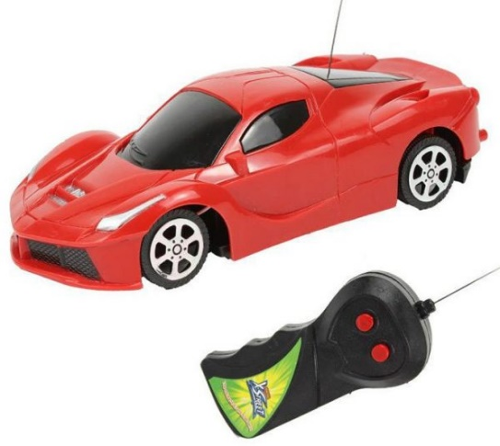
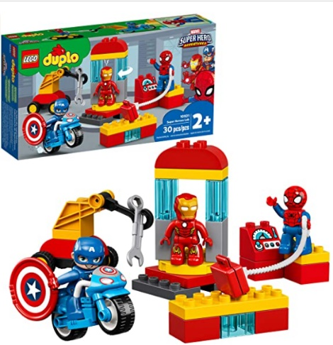
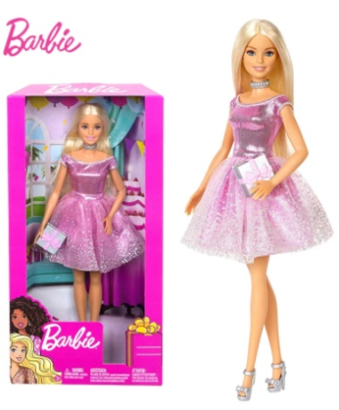
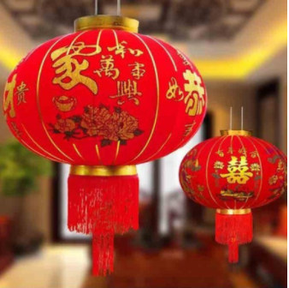
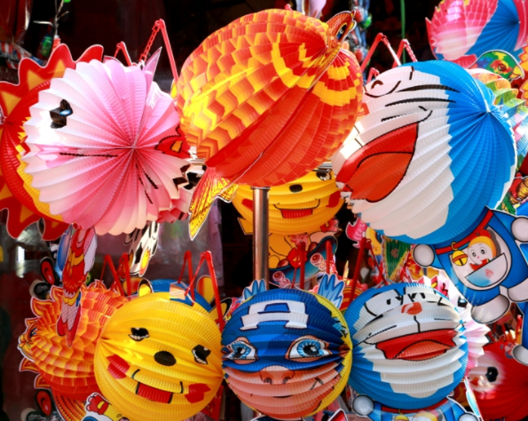
Búp bê
Ô tô
Bộ Lego
Đèn lồng
Đèn lồng

Slide 6
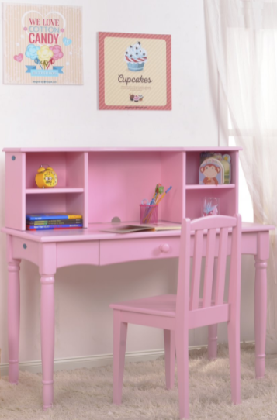
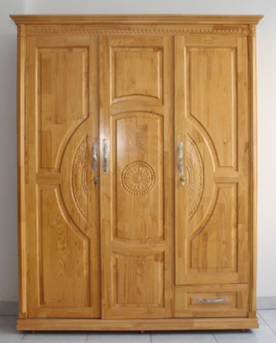
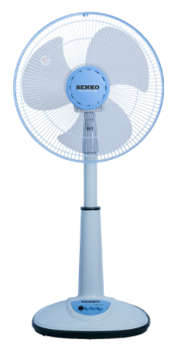
Quạt
Bàn học
Tủ quần áo

Slide 7
Viết 3 – 4 câu giới thiệu một đồ chơi hoặc một đồ dùng gia đình.
14
G:
Đồ vật em muốn giới thiệu là gì?
Đồ vật đó từ đâu mà có?
Em có suy nghĩ gì về ích lợi của đồ vật đó?

Slide 8

Đồ vật em muốn giới thiệu là gì?
Đồ vật em muốn giới thiệu là cái quạt máy.
Đồ chơi em muốn giới thiệu là búp bê Barbie.

Slide 9
Đồ vật đó từ đâu mà có?
Cái quạt đó là do bố em mua vào đầu mùa hè.
Nhân ngày sinh nhật, mẹ tặng em một cô búp bê Barbie.

Slide 10
Đồ vật đó có những bộ phận nào, có đặc điểm gì?
Quạt có phần đế, phần trụ và cánh quạt.
Cánh quạt như cánh hoa. Khi quay, cánh quạt tỏa hơi mát khắp phòng.
Búp bê làm từ nhựa.
Búp bê có mái tóc vàng và bộ váy hồng xinh xắn.

Slide 11
Em có suy nghĩ gì về ích lợi của đồ vật đó?
Từ ngày có cái quạt, em thấy mùa hè bớt nóng bức hẳn.
Mỗi khi chơi với búp bê Barbie, em thấy rất vui.

Slide 12
Viết 3 – 4 câu giới thiệu một đồ chơi hoặc một đồ dùng gia đình.
Ví dụ:
Sinh nhật lần thứ 6, mẹ mua cho em một cô búp bê thật xinh xắn và đáng yêu. Búp bê khoác trên mình một bộ quần áo rất thời trang và vô cùng bắt mắt. Mỗi khi chơi với búp bê, em thấy rất vui. Em rất yêu quý cô búp bê này.

Slide 13
Viết 3 – 4 câu giới thiệu một đồ chơi hoặc một đồ dùng gia đình.
Ví dụ:
Mùa hè nóng bức đã đến. Hôm nay, bố em đi làm về, mang theo một cái quạt máy. Quạt máy có cái đế tròn, một trụ thẳng đứng để đỡ, bên trên có ba cánh quạt bằng nhựa và một lồng bảo vệ. Mỗi khi cánh quạt quay vù vù là bao nhiêu cái nóng trong nhà bị xua đi hết. Có cái quạt máy, em ngồi học bài thấy mát mẻ và rất dễ chịu.

Slide 14
YÊU CẦU CẦN ĐẠT
Củng cố kĩ năng viết đoạn văn về đồ chơi hoặc đồ dùng gia đình

Slide 15
Vận dụng
- Viết đoạn văn vào vở .
- Xem trước bài sau: Gọi bạn

Slide 16


Tạm biệt và hẹn gặp lại
các con vào những tiết học sau!

